Slide 1




UBND QUẬN LONG BIÊN
TRƯỜNG MẦM NON HOA TRẠNG NGUYÊN
LĨNH VỰC PHÁT TRIỂN THẨM MỸ
Hoạt động tạo hình
Đề tài: Chấm màu tạo hình bông hoa

Slide 2
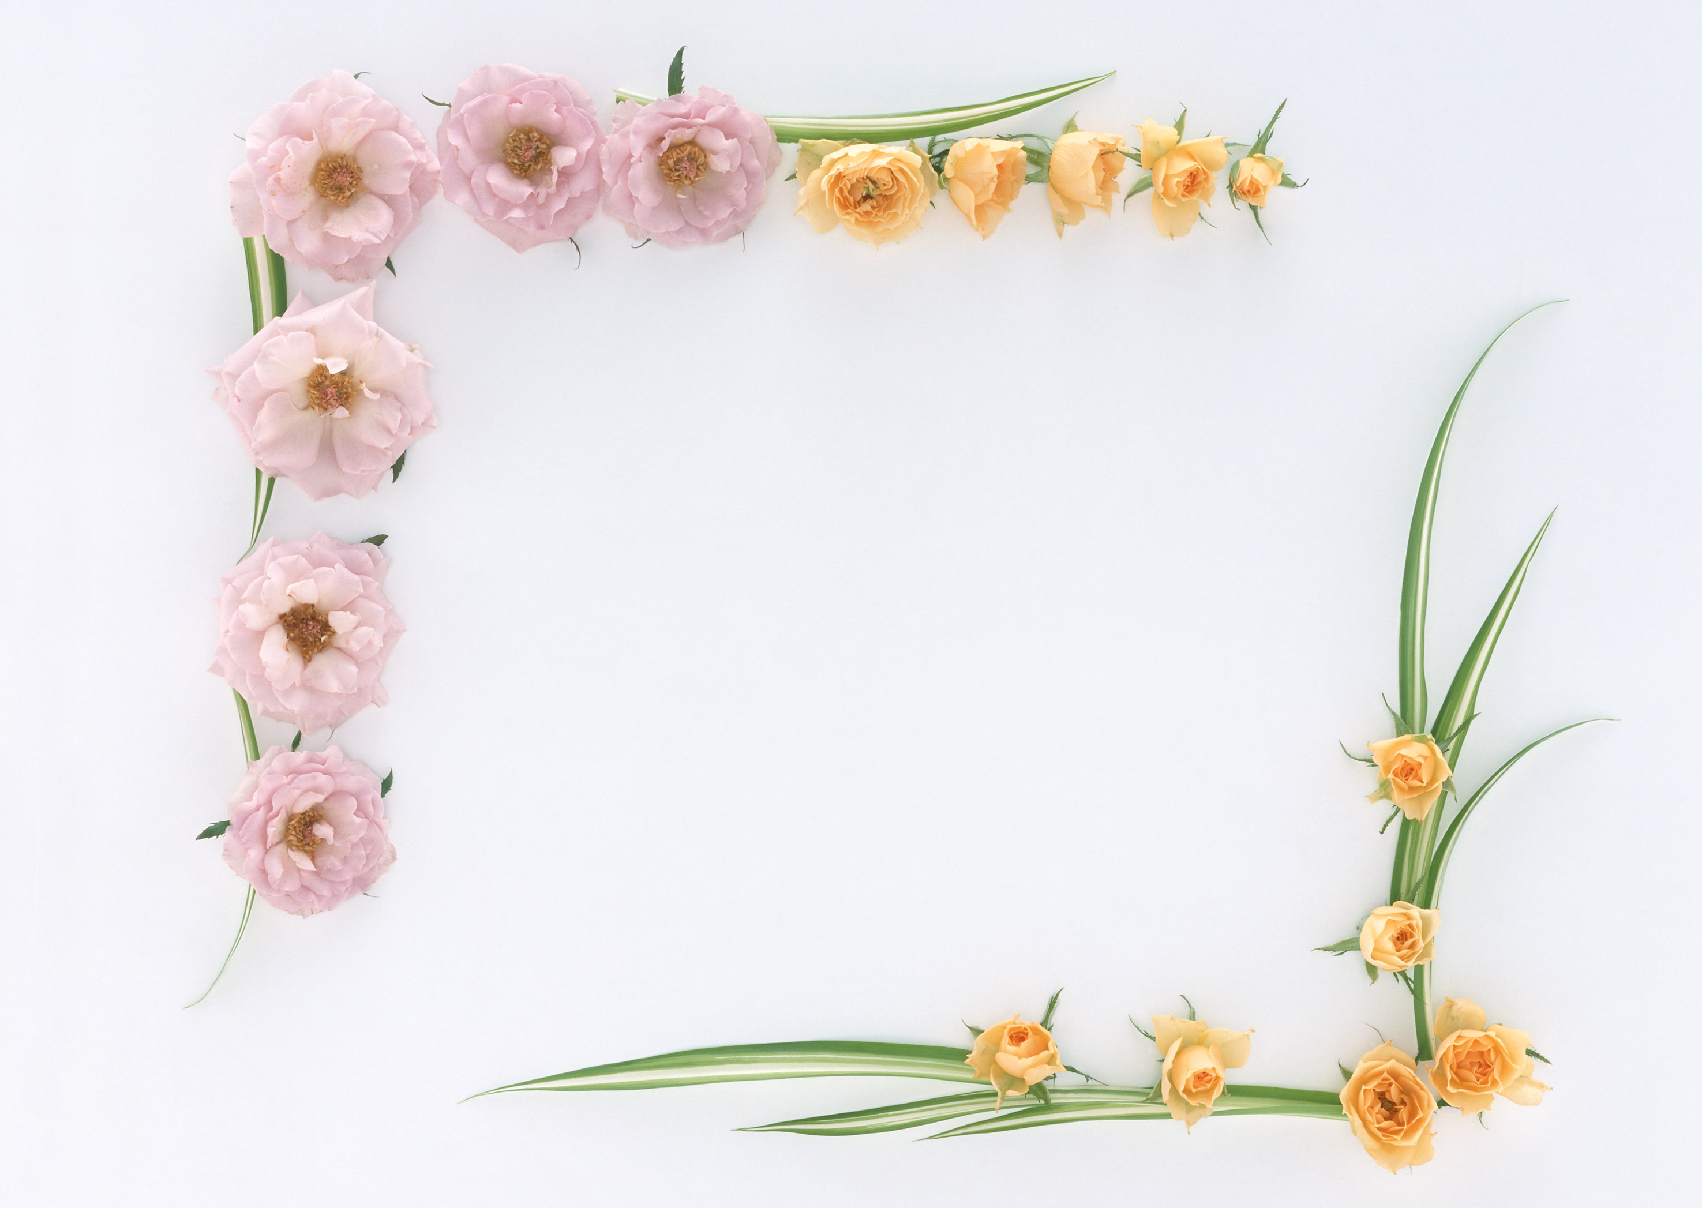
Quan sát tranh mẫu

Slide 3

Trẻ thực hiện

Slide 4
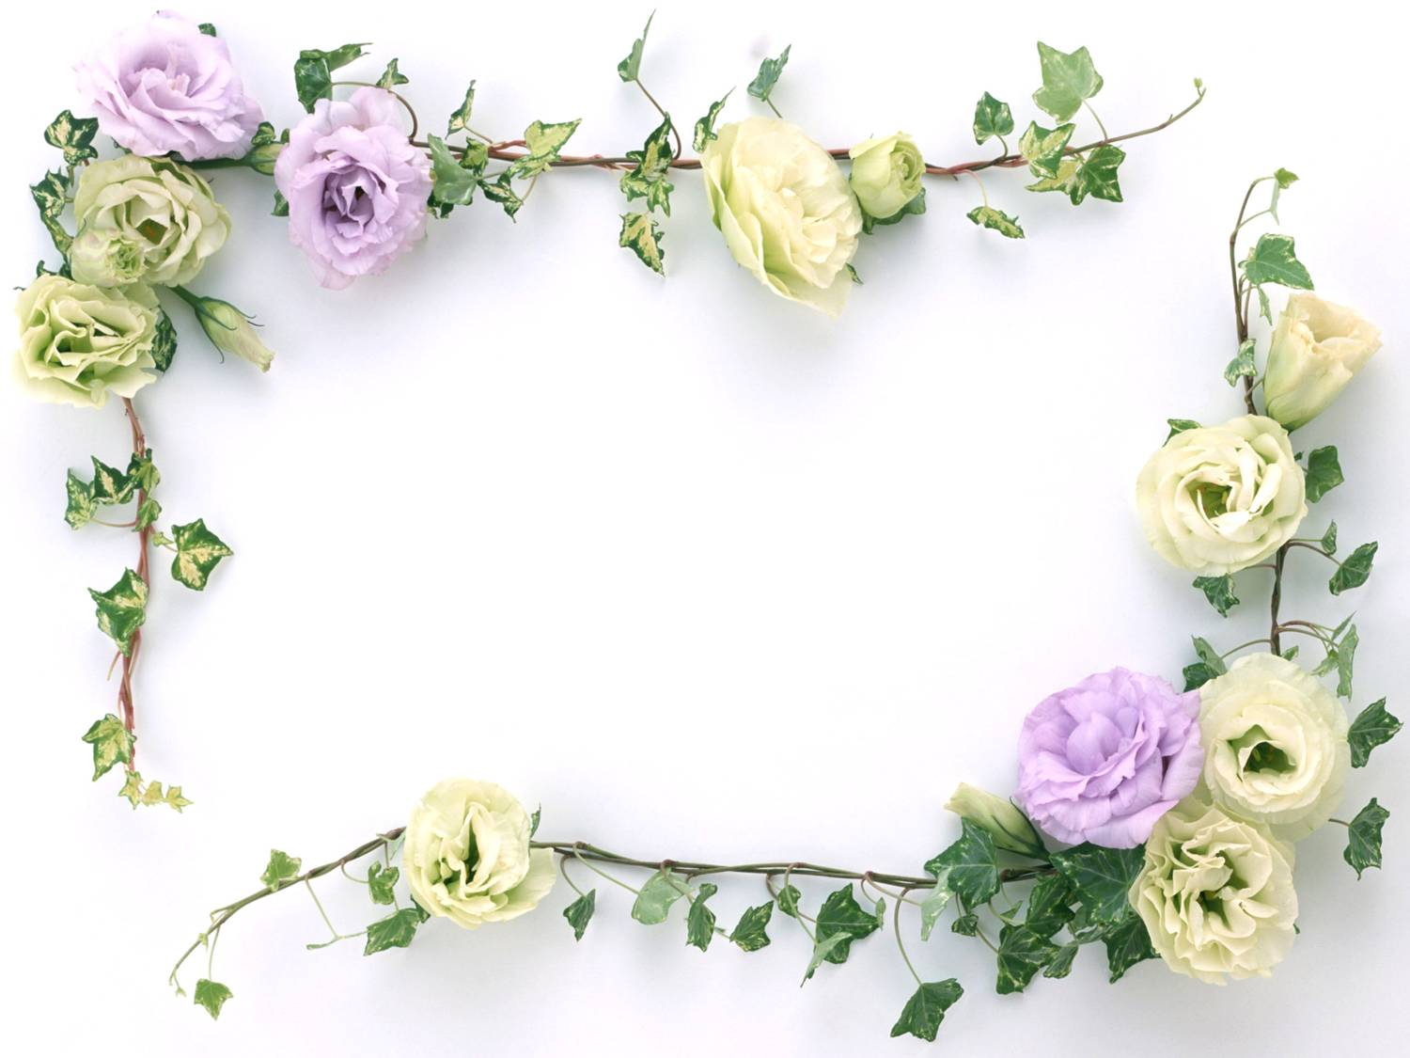

Trưng bày sản phẩm

Slide 5
Chia sẻ sản phẩm

Slide 6


Kính chúc các cô sức khoẻ
Chúc các con chăm ngoan, học giỏi

